Slide 1

팀명: WARRIOR
육군 병장 김영승
육군 병장 엄득용

Slide 2

‘’특급전사’’ 군대에 입대한 사람들은 한번 쯤 달성해보고 싶은 목표입니다.

Slide 3
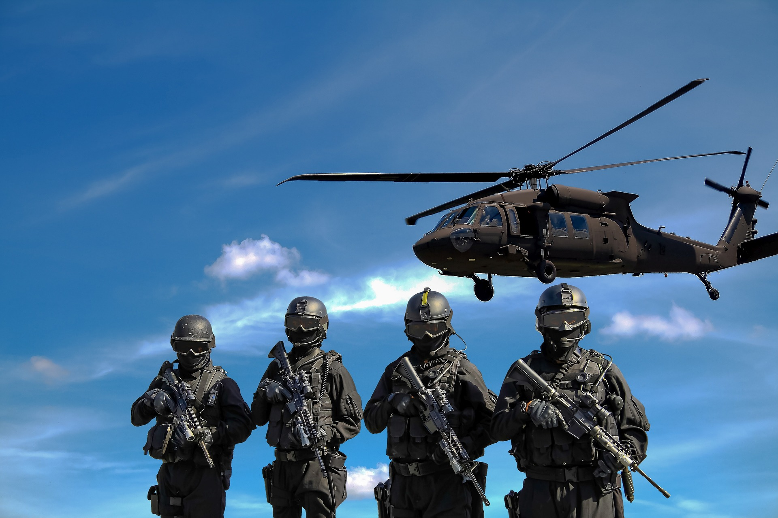
특급전사를 달성을 통해 자신의 뛰어난 임무수행 능력을 입증함으로써 우리 국군의 전투력향상에
기여할 뿐 아니라, 달성시 3~5일 가까이 되는 포상휴가까지 주기에 많은 사람들이 특급전사를 따려고합니다.

Slide 4
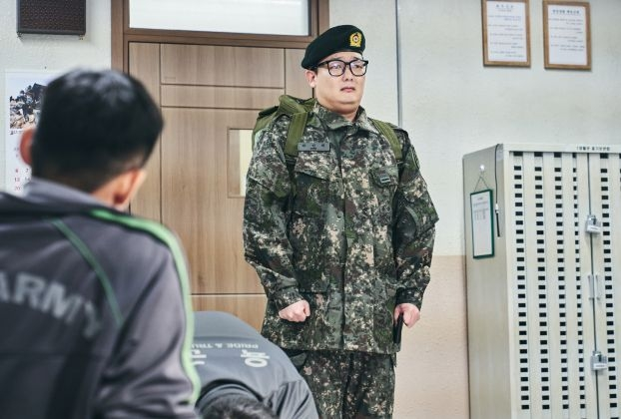
하지만 말 그대로 ‘특급’전사이기 때문에 달성하기 쉽지 않은 목표입니다.
특히 전입온지 얼마 안된 신병들에게는 정보를 얻을 수 있는 방법이 적어 더더욱 달성하기 힘든 경우가 많습니다.

Slide 5

그래서 저희는 특급전사를 달성하는데 도움을 주기 위해 프로젝트를 시작했습니다.

Slide 6
인터뷰
일병 노00: 특급전사를 준비하면서 병기본교육에대한 정보를 찾기가 힘들었다.
일병 박00: 혼자 준비하다보면 모르는 단어를 물어볼 곳이 없다.
이병 김00: 알려주는 선생님이나 동영상이 있으면 좋겠다.

Slide 7
문제점 고찰
병기본 정보 접근성
도움을 줄 사람을 찾기 어려움
지쳐서 의지 고갈
처음 전입온 신병의 경우 모든게 낯설어 병기본 관련 정보를 습득하기 어려움
병기본 시험의 경우 노하우가 중요한 영향을 미치는 경우가 많음(어떤 부분을 중점을 보는지) 그렇기 때문에 이런 노하우를 가지고 있는 사람을 찾는게 중요함
혼자 준비하는 경우 의지할 사람이 없어 쉽게 포기하는 경우를 많이 목격함

Slide 8

이러한 문제점을 해결하기 위해 우리는 특급전사를 준비하는 용사들을 위한
소모임 앱을 만들기로 했습니다.

Slide 9

저희 팀은 해커톤 대회가 처음이고 앱개발 또한 처음이라
개발환경 구축, 플러터 사용, 프로젝트 구축, 목업 제작 어느하나 쉬운것이 없었습니다.

Slide 10
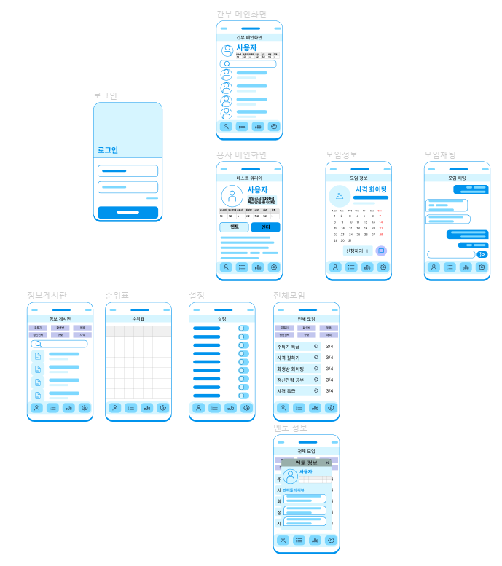
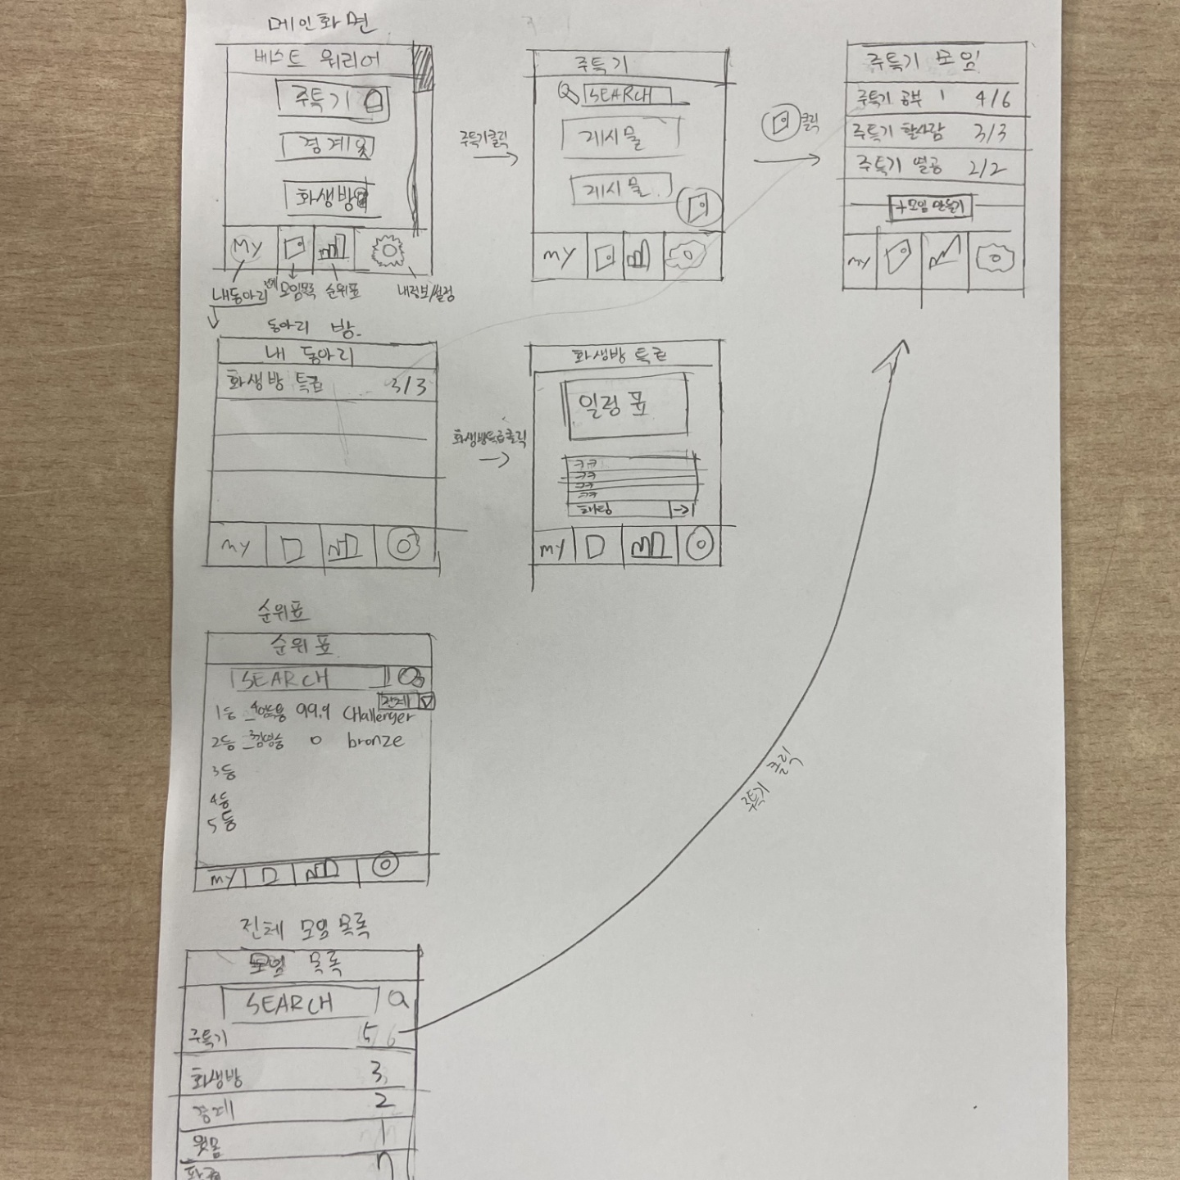
목업 툴이 있는지도 몰라 손으로 스케치하다가 멘토님이 알려주신덕에 피그마를 사용했습니다.
어설프지만 차근차근 개발을 진행했고 다음에 소개할 것이 그 결과물입니다

Slide 11
깃 또한 처음 써보는 것이기에 여러시행 착오를 겪어 보았고 프로젝트 과

Slide 12
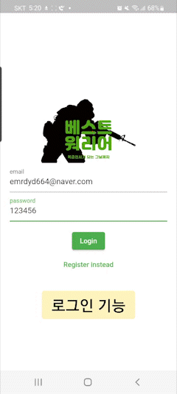
로그인 기능
이메일과 비밀번호로 로그인을 할 수 있습니다.

Slide 13
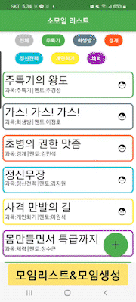
분야별 모임검색&방생성
시연 이미지(gif로 움직이는 이미지면
더 좋을 것 같음)
어떤 모임들이 있는지 한눈에 혹은 분야별로 볼 수 있고
필요하다면 방을 생성할 수 있습니다.

Slide 14
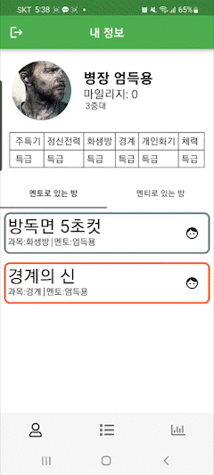
멘토 정보확인
시연 이미지(gif로 움직이는 이미지면
더 좋을 것 같음)
방을 만든 멘토의 병기본교육 성적과 그동안의 멘티들의 리뷰를 모임 가입전에 확인 할 수 있습니다

Slide 15
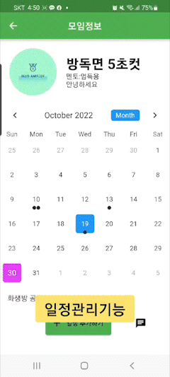
모임 일정 관리
시연 이미지(gif로 움직이는 이미지면
더 좋을 것 같음)
캘린더를 통해서 모임의 일정을 추가하고 관리할 수 있습니다.

Slide 16
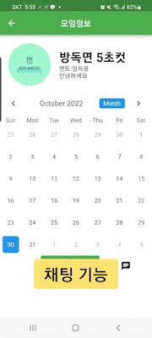
채팅 기능
시연 이미지(gif로 움직이는 이미지면
더 좋을 것 같음)
모임 구성원들 끼리 실시간으로 채팅을 이용하여 여러가지 질문이나 일정을 잡을 수 있습니다.

Slide 17
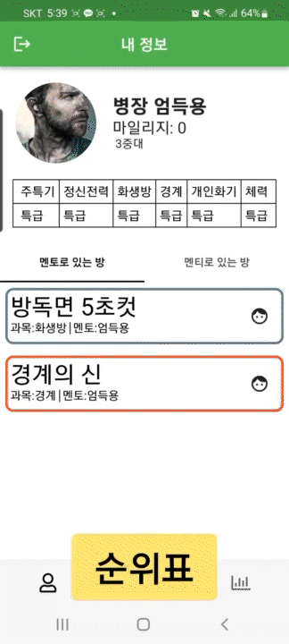
특급전사 순위표
시연 이미지(gif로 움직이는 이미지면
더 좋을 것 같음)
부대 내 병기본교육 성적의 순위를 한눈에 볼 수 있도록 만들어 재미를 더했습니다.

Slide 18
기대효과 및 전망
부대원들의 전투력 향상
병기본 소모임 활동을 통해 신병들의 적응을 도와줌
병기본 과목들의 접근 난이도를 줄여줌
소모임 활동을 통한 협력으로 공부의 효율성 향상

Slide 19
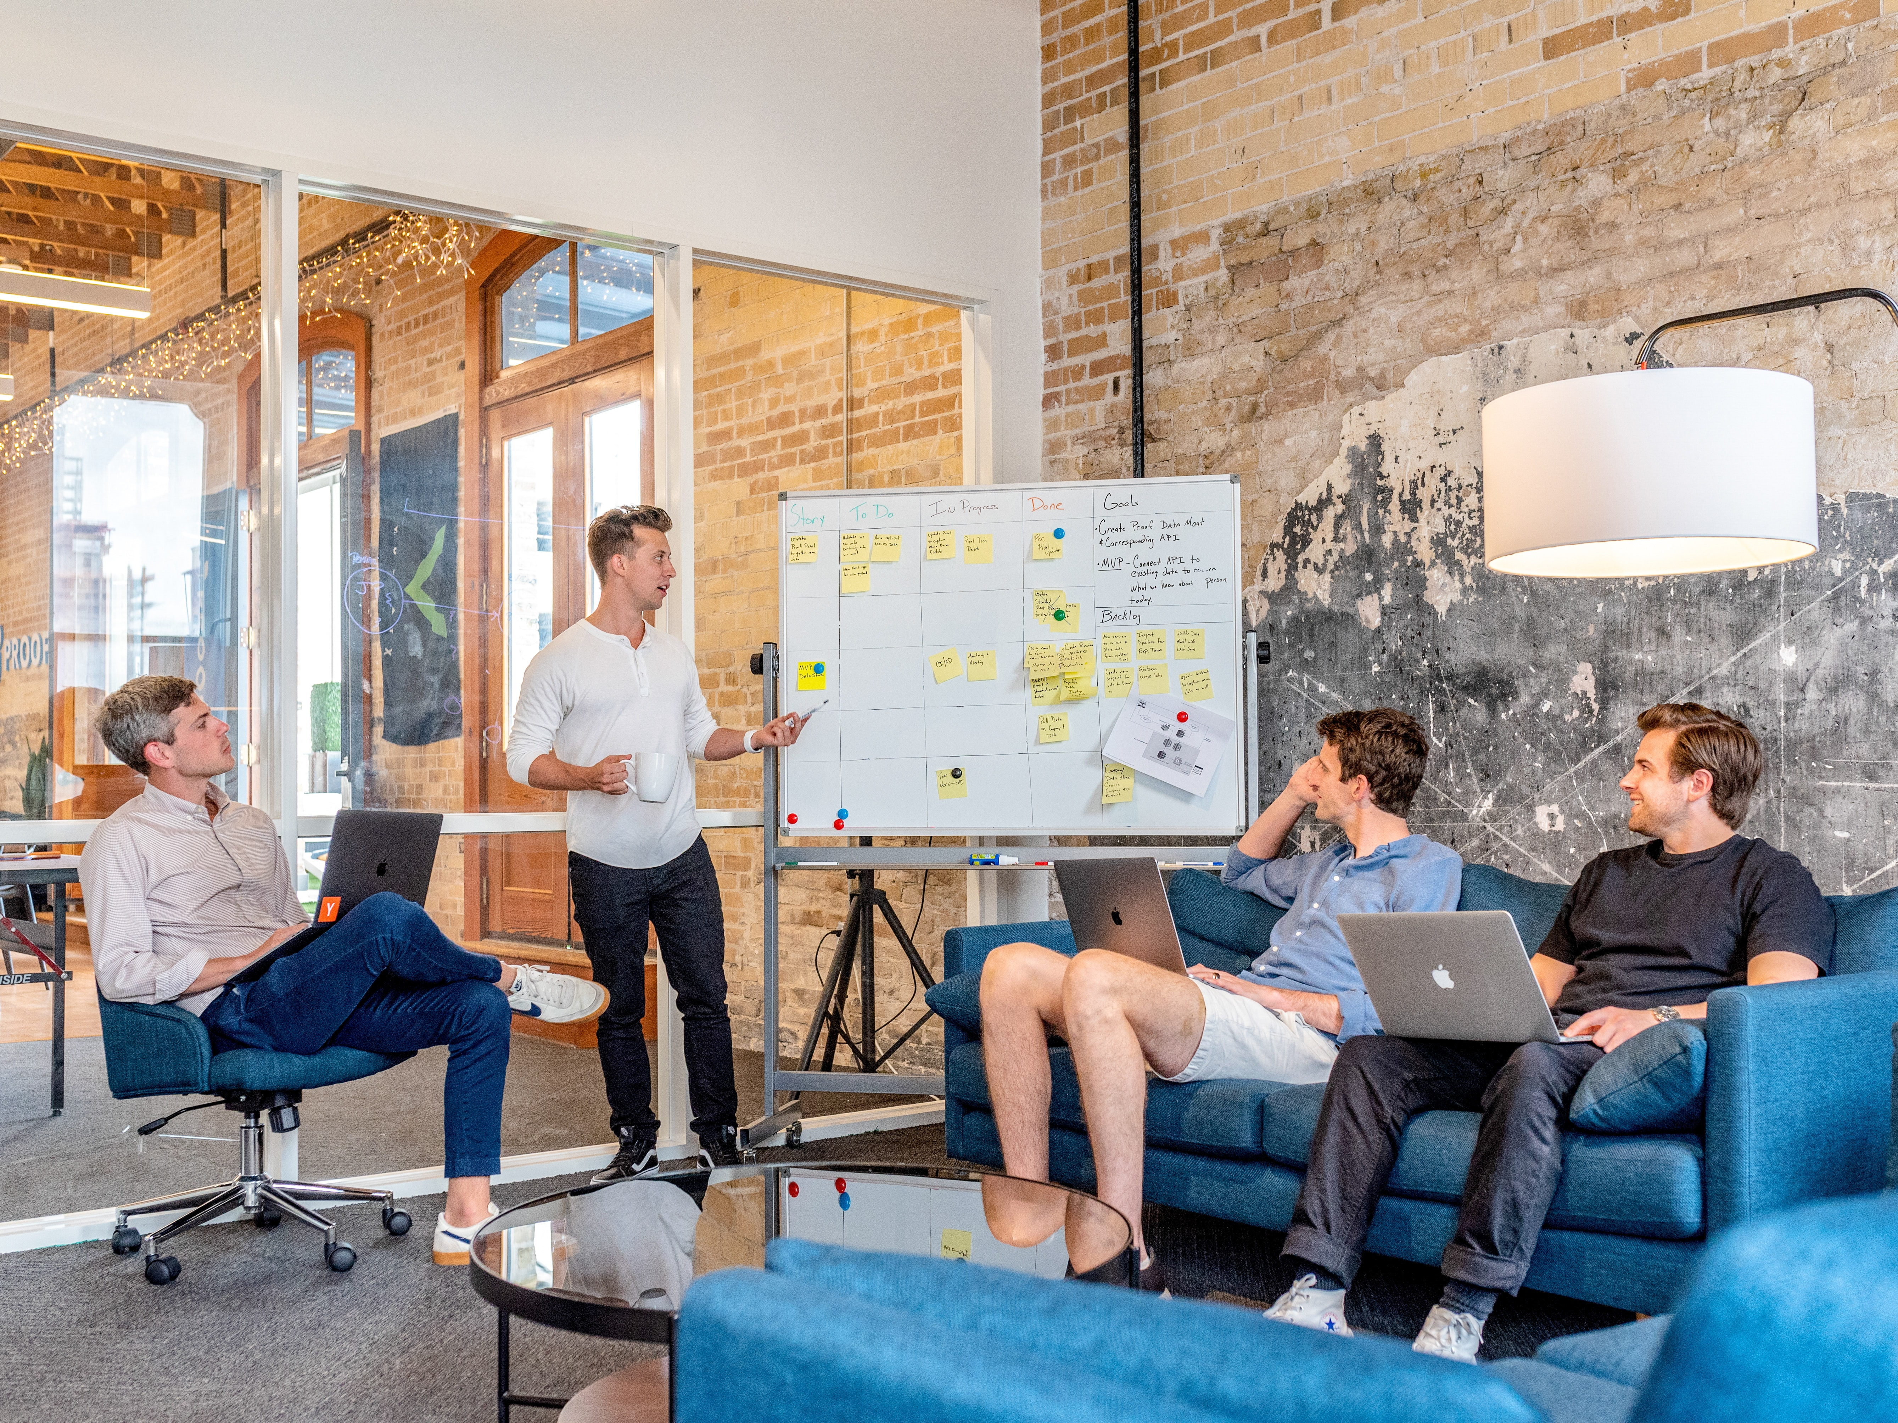
향후 계획
저희는 여기서 그치지 않고 특급전사 뿐만 아니라 학술,운동 등의
여러가지 주제의 소모임 또한 지원할 계획입니다.

Slide 20
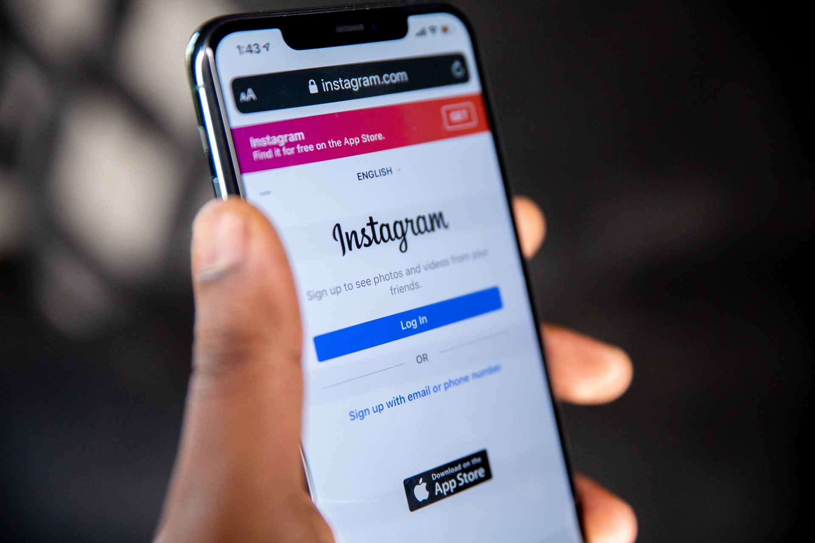
향후 계획
또한 커뮤니티 기능을 넣어서 인스타그램처럼 게시물을 올려 소모임을 홍보하고,
소모임 활동을 추억할 수 있는 역할을 수행할 것입니다.

Slide 21




사용 기술 및 오픈소스
프로트 엔드
백엔드(SERVER)
라이브러리

